Slide 1
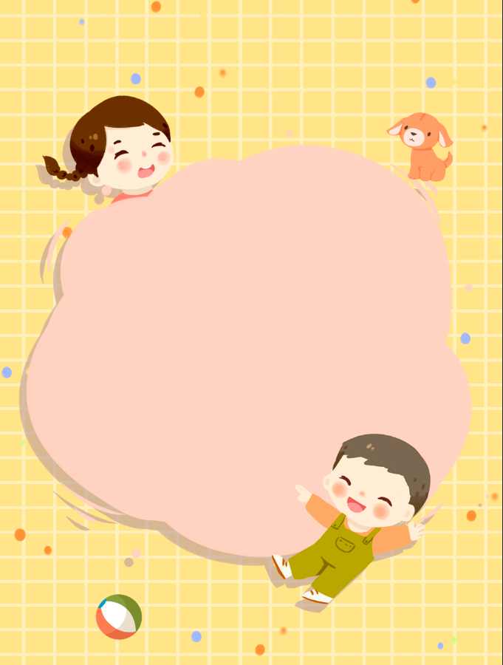





Bài 14 – Tiết 4

Slide 2



YÊU CẦU CẦN ĐẠT:
1
Biết viết đoạn văn giới thiệu bản thân và trang trí
2
Đọc lại đoạn văn vừa viết, phát hiện và sửa lỗi sai.

Slide 3



Slide 4

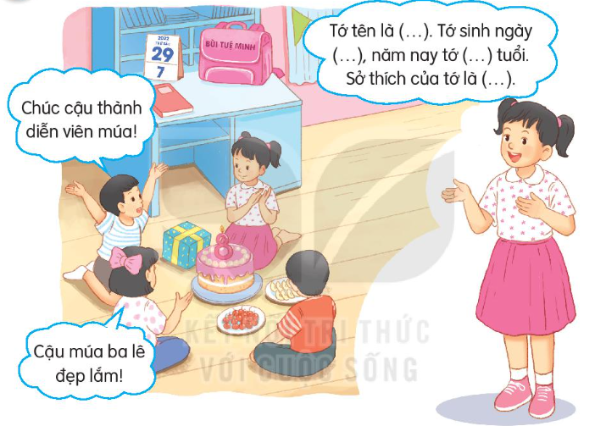


1. Quan sát tranh và đóng vai bạn nhỏ giới thiệu về bạn ấy
Tranh vẽ những gì?
Em đoán được bức tranh muốn nói về ai?
Các bạn nói gì với bạn nhỏ?

Slide 5



Slide 6
Tranh vẽ cảnh sinh nhật bạn gái buộc tóc 2 bên.
Trên bánh sinh nhật có cây nến hình số 8, nghĩa là bạn ấy 8 tuổi, cặp có tên Bùi Tuệ Minh là tên bạn ấy.
Các bạn của bạn ấy chúc bạn nhỏ trở thành diễn viên múa ba lê, khen bạn ấy múa rất đẹp.

Slide 7

1. Quan sát tranh và đóng vai bạn nhỏ giới thiệu về bạn ấy
Quan sát tranh, tìm thông tin, chuẩn bị lời giới thiệu

Slide 8




NHẬN XÉT
TRÌNH BÀY

Slide 9


Slide 10


2. Viết một đoạn văn giới thiệu bản thân vào một tấm thẻ rồi trang trí thật đẹp:
Giới thiệu tên tuổi, ngày sinh nhật của em
Sở thích của em là gì?
Ước mơ của em là gì?
Nêu đặc điểm về ngoại hình, tính cách của em

Slide 11



Trao đổi bài viết
Đọc đoạn giới thiệu mình viết
Các thành viên nghe góp ý, sửa lỗi
Trình bày kết quả trước lớp

Slide 12

Bài mẫu

Slide 13


Slide 14


Tìm đọc thêm những câu đố về đồ dùng học tập hoặc đồ vật khác ở trường

Slide 15
Ngăn nhỏ rồi lại ngăn to
Đựng vở, đựng bút, đựng kho sách đầy
(Là cái gì?)
Mình tròn đầu nhọn
Không phải bò trâu
Uống nước ao sâu
Lên cày ruộng cạn
(Là cái gì?)
Thân thì liền với hai chân
Khi làm chân nghỉ, chân quay mới kỳ.
(Là cái gì?)

Slide 16


